Slide 2
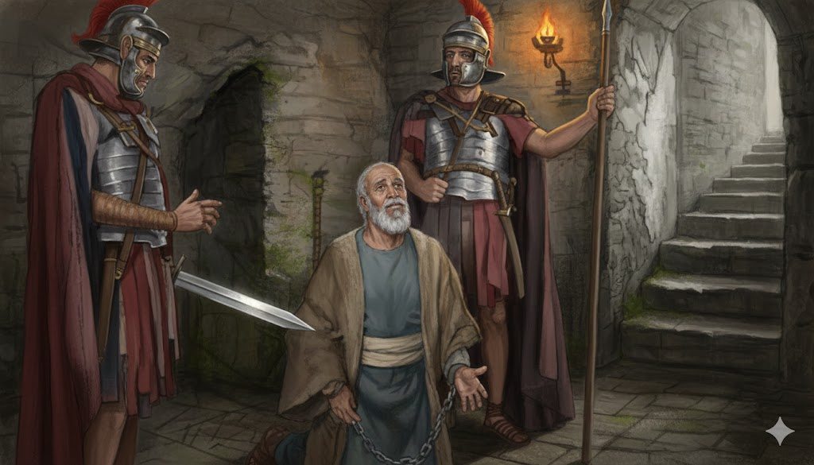
Para Memorizar
«Para mí el vivir es Cristo, y el morir es ganancia»
(Filipenses 1: 21)

Slide 3
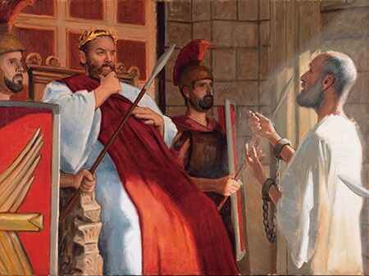
Enfoque del Estudio
Texto clave: : Filipenses 1:21. Enfoque de Estudio: Filipenses 1:19–30; 1 Corintios 4:14–16; 2 Corintios 10:3–6; Juan 17:17–19; Miqueas 6:8; Hechos 14:22. La lección de esta semana enfatiza tres temas principales: 1) Dios nos convoca a vivir vidas con mentalidad misionera, incluso llamándonos a estar dispuestos a morir por Él. 2) La muerte se asemeja al sueño, para lo cual la solución es la resurrección del cuerpo, no la inmortalidad del alma y 3) Cristo nos llama a la unidad en su Espíritu.
Martin Luther King, Jr., dijo una vez: «Si un hombre no ha descubierto algo por lo que moriría, no es digno de vivir».—citado en Mark Water, The New Encyclopedia of Christian Quotations (Alresford, Hampshire, Inglaterra: John Hunt Publishers Ltd., 2000), p. 404. Pablo expresó un sentimiento similar: «Para mí, el vivir es Cristo, y el morir es ganancia» (Fil. 1:21, NKJV). ¡Estas no son palabras vacías! Pablo realmente estuvo dispuesto a morir por Cristo (Rom. 14:8), cosa que finalmente hizo (2 Tim. 4:6-8).
Citando del Salmo 44:22, Pablo le anunció al Señor: «Por causa de ti somos muertos todo el tiempo; somos contados como ovejas de matadero» (Rom. 8:36, NKJV). Así, sus palabras en Gálatas 2:20 no deberían sorprendernos: «Con Cristo estoy juntamente crucificado» (Gál. 2:20, NKJV). Pablo estuvo dispuesto a morir por Cristo porque estaba comprometido a vivir para Él. Pablo continúa: «Ya no vivo yo, mas vive Cristo en mí; y lo que ahora vivo en la carne, lo vivo en la fe del Hijo de Dios» (Gál. 2:20, NKJV). Así, Pablo vivió y murió por causa del evangelio.

Slide 4
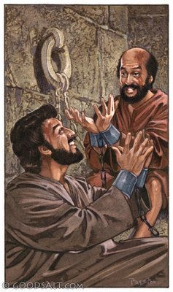
Sábado
Introducción a la Lección
A
e todas las preguntas que conciernen a la humanidad, las cuestiones de vida y muerte eclipsan todo lo demás. Cuando un recién nacido es bienvenido al mundo o nos despedimos de un ser querido, las rutinas de la vida cotidiana se interrumpen. Muchos cristianos piensan en la vida después de la muerte como una elección binaria: los salvos van al cielo y los perdidos van al infierno (o a un estado intermedio de purgatorio, una antesala del cielo donde el mal es purgado de una persona). Subyacente a esta perspectiva está la noción de que los humanos tienen almas inmortales que siguen viviendo después de la muerte.
Consecuentemente, los comentarios sobre Filipenses usualmente interpretan el dicho de Pablo de que «Porque para mí el vivir es Cristo, y el morir es ganancia.» (Filipenses 1:21, RVR1960) y su deseo de «Porque de ambas cosas estoy puesto en estrecho, teniendo deseo de partir y estar con Cristo, lo cual es muchísimo mejor;» (Filipenses 1:23, RVR1960) en términos de ir inmediatamente al cielo después de su muerte. Sin embargo, la idea de que el alma es inmortal no es bíblica. Eclesiastés es enfático en que «los muertos nada saben» y «Porque los que viven saben que han de morir; pero los muertos nada saben, ni tienen más paga;… porque en el Seol, adonde vas, no hay obra, ni trabajo, ni ciencia, ni sabiduría.» (Eclesiastés 9:5-10, RVR1960)
«Cristo no abandonará al alma por la cual murió. Ella puede dejarlo a él y ser vencida por la tentación; pero nunca puede apartarse Cristo de uno a quien compró con su propia vida. Si pudiera agudizarse nuestra visión espiritual, veríamos almas oprimidas y sobrecargadas de tristeza, a punto de morir de desaliento. Veríamos ángeles volando rápidamente para socorrer a estos tentados, quienes se hallan como al borde de un precipicio. Los ángeles del cielo rechazan las huestes del mal que rodean a estas almas, y las guían hasta que pisen un fundamento seguro. Las batallas entre los dos ejércitos son tan reales como las que sostienen los ejércitos del mundo, y del resultado del conflicto espiritual dependen los destinos eternos.» (El discurso maestro de Jesucristo, pp. 100, 101).

Slide 5
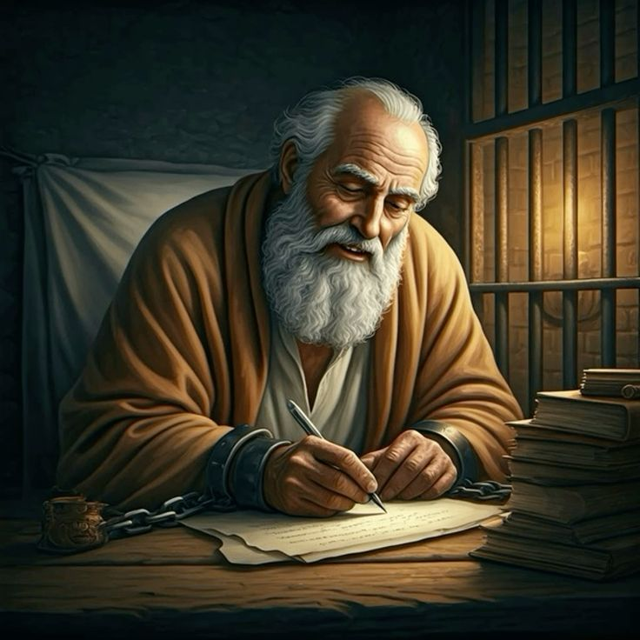
Domingo
“CRISTO SERÁ MAGNIFICADO”
«Mi ardiente anhelo y esperanza es que en nada seré avergonzado, sino que con toda libertad, ya sea que yo viva o muera, ahora como siempre, Cristo será exaltado en mi cuerpo» (Filemón 1: 20)
Lee Filipenses 1:19, 20. ¿Cuál parece ser la expectativa de Pablo en cuanto al resultado de su juicio? ¿Qué considera incluso más importante que ser absuelto?
R. Confiaba en la oraciones de los filipenses y el suministro del Espíritu de Jesucristo y que sería liberado. Consideraba más importante magnificar a Cristo en su cuerpo, o por vida o por muerte.
Si examinamos de cerca Filipenses 1:19-26, encontraremos que el significado de Pablo está en armonía con el resto de la Escritura. En primer lugar, Pablo no espera ser condenado. Dice con bastante confianza: «Porque sé [Gk. oida] que esto resultará en mi liberación». Su confianza no proviene solo de la debilidad de la evidencia en su contra, como se mencionó en el capítulo 1, sino, lo que es más importante, por las oraciones de los filipenses y por medio de «la provisión del Espíritu de Jesucristo». Por lo tanto, como resultado de su testimonio «con toda osadía», Cristo «será magnificado Cristo en mi cuerpo, o por vida o por muerte.» (Filipenses 1:19-20, RVR1960). Esta interpretación es apoyada por la confianza que Pablo expresa en los versículos 25 y 26: «Y estando convencido de esto, sé [Gk. oida] que me quedaré y continuaré con todos vosotros» y, aún más claramente, que los filipenses se regocijarían «por mi venida otra vez a vosotros» (nótese también el versículo 27).
«Toda obra buena se cumple solamente por el Espíritu Santo, y este es dado para glorificar, no al que lo recibe, sino al Dador. Cuando la luz de Cristo brille en el alma, los labios darán alabanzas y gracias a Dios. Nuestras oraciones, nuestro cumplimiento del deber, nuestra benevolencia, nuestro sacrificio personal, no serán el tema de nuestros pensamientos ni de nuestra conversación. Jesús será magnificado, el yo se esconderá y se verá que Cristo es todo en todos» (Conflicto y valor, 25 de diciembre, p. 365).
Reflexionemos: Evalúa cómo vives y tratas a las personas, especialmente a quienes no te tratan bien. ¿Qué clase de testimonio presentas acerca de Jesús?

Slide 6
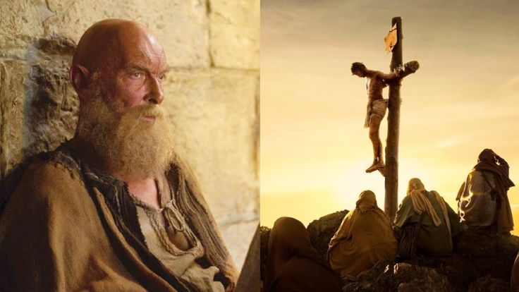
Lunes
MORIR ES GANANCIA
«Porque para mí el vivir es Cristo, y el morir es ganancia. ». (Filipenses 1: 21)
Lee 2 Corintios 10:3-6. ¿De qué se trata la guerra espiritual que libramos y cuáles son nuestras armas?
R. Es una guerra de ideas y valores. Nuestra arma más poderosa, si es usada correctamente, es “la Palabra de Dios” manejada por el Espíritu (Efe. 6:17), porque solo Dios puede llevar la verdad al corazón de una persona.
Para entender lo que Pablo quiso decir al referirse a la muerte como ganancia, es útil examinar su uso del término «ganancia» (del griego kerdos) y su verbo cognado «ganar» (del griego kerdainō) en otros de sus escritos. En Filipenses 3:7, 8, Pablo menciona que lo que antes consideraba ganancia (kerdos), ahora lo cuenta como pérdida «por causa de Cristo» (Fil. 3:7, NRSV, énfasis añadido); es decir, «por la excelencia del conocimiento de Cristo Jesús» (Fil. 3:8, NRSV, énfasis añadido). Pablo explica además: «Por causa de él lo he perdido todo… para ganar [kerdainō] a Cristo» (Fil. 3:8, CSB). Así, para Pablo, morir es ganancia en el sentido de que finalmente ganará a Cristo al verlo en su segunda venida (2 Tim. 4:8).
«Hermanos, no seamos más siervos negligentes. Cada persona tiene que luchar contra sus inclinaciones. Cristo no vino para salvar a los hombres en sus pecados, sino de sus pecados. Ha hecho posible que poseamos un carácter santo; por tanto, no quedemos satisfechos con nuestros defectos y deformidades. Al buscar fervientemente la perfección del carácter, debemos recordar que la santificación no es obra de un momento sino de toda una vida. Pablo dijo: «Cada día muero». Cotidianamente debemos obtener nuevos logros en la tarea de vencer. Cada día tenemos que resistir la tentación y ganar la victoria sobre el egoísmo en todas sus formas.» (Recibiréis poder, 10 de diciembre, p. 355).
Reflexionemos: ¿Cómo estás experimentando ahora mismo la realidad del Gran Conflicto? ¿Cómo puede darte consuelo y fortaleza el hecho de saber que Cristo ya obtuvo la victoria por nosotros?

Slide 7
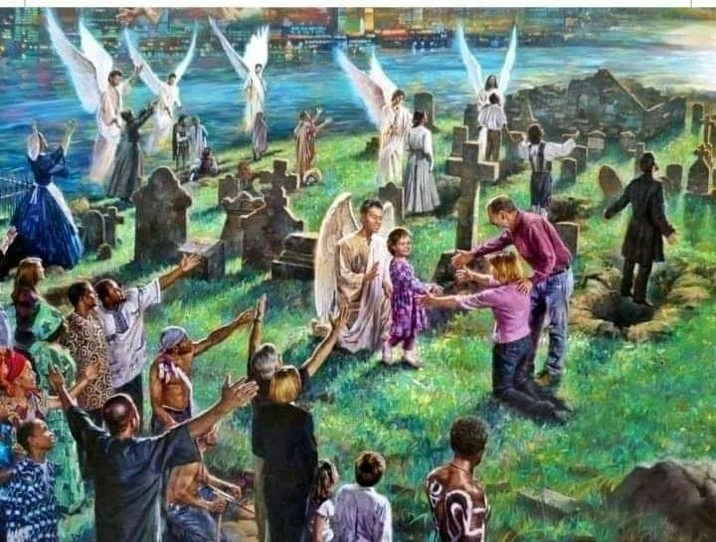
Martes
TENER CONFIANZA
«Porque de ambas cosas estoy puesto en estrecho, teniendo deseo de partir y estar con Cristo, lo cual es muchísimo mejor; 24 pero quedar en la carne es más necesario por causa de vosotros.» (Filipenses 1: 23-24).
Lee Filipenses 1:23, 24. ¿Qué quiere decir Pablo cuando afirma que “ser desatado y estar con Cristo” es “mucho mejor”?
R. Para Pablo, “ser desatado” de la vida presente a fin de estar con Cristo significa participar con él del sufrimiento y la muerte (2 Tim. 4:6) para “llegar de algún modo a la resurrección de los muertos” (Fil. 3:11).
Basándose en el deseo de Pablo, expresado en Filipenses 1:23, «partir y estar con Cristo» (Fil. 1:23, NKJV), algunos han inferido que Pablo está afirmando que estaría en la presencia de Cristo inmediatamente después de la muerte. Pero tal noción contradice las claras enseñanzas escriturales sobre la no inmortalidad del alma y la muerte como un sueño. Pablo consideraba la muerte como ganancia porque vería a Cristo en su próxima experiencia consciente en la resurrección. Al mismo tiempo, Pablo también estaba seguro de que entre su muerte y la Segunda Venida, estaría durmiendo en la tumba.
«Para Pablo, la cruz era el único objeto de supremo interés. Desde que fuera contenido en su carrera de persecución contra los seguidores del crucificado Nazareno, no había cesado de gloriarse en la cruz. En aquel entonces se le había dado una revelación del infinito amor de Dios, según se revelaba en la muerte de Cristo; y se había producido en su vida una maravillosa transformación que había puesto todos sus planes y propósitos en armonía con el cielo. Desde aquella hora había sido un nuevo hombre en Cristo. Sabía por experiencia personal que una vez que un pecador contempla el amor del Padre, como se lo ve en el sacrificio de su Hijo, y se entrega a la influencia divina, se produce un cambio de corazón, y Cristo es desde entonces todo en todo.» (Exaltad a Jesús, 20 de agosto, p. 240).
Reflexionemos: Aunque no nos agrada la idea de la muerte, ¿has pensado alguna vez que lo primero que veremos los creyentes, tras lo que nos parecerá apenas un segundo después de morir, será el regreso de Cristo? ¿Cómo podría ese pensamiento ayudarte a entender lo expresado aquí por Pablo?

Slide 8
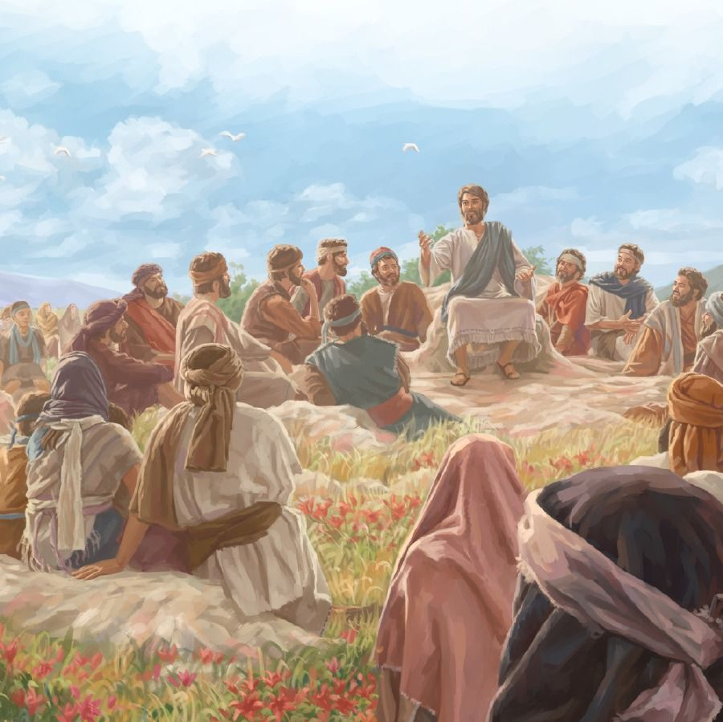
Miércoles
PERMANEZCAN UNIDOS
«Solamente que os comportéis como es digno del evangelio de Cristo» (Filipenses 1: 27a)
Lee Filipenses 1:27 y compara con Juan 17:17-19. ¿Qué es indispensable para la unidad de la iglesia, según Jesús y Pablo?
R. Vivir como ciudadanos del reino celestial. Siendo pobres en espíritu, mansos, hambrientos y sedientos de justicia, misericordiosos, puros de corazón, pacificadores y dispuestos a poner la otra mejilla, amar a los enemigos, bendecir a los que nos maldicen y hacer el bien a quienes nos odian.
El otro tema principal de Pablo en Filipenses 1 es la unidad, un tema al que regresará repetidamente en esta epístola. Él insta a los creyentes a «que estáis firmes en un mismo espíritu, combatiendo unánimes por la fe del evangelio,» (Filipenses 1:27, RVR1960). Nótese que Pablo equilibra dos aspectos de la unidad: una unidad espiritual (es decir, basada en el Espíritu) y una basada en el contenido o «la fe» del evangelio.11 Esta última frase aparece solo aquí en el Nuevo Testamento, aunque Pablo usa frases similares en otros lugares. Él amonesta a los cristianos en Corinto a «Velad, estad firmes en la fe; portaos varonilmente, y esforzaos.» (1 Corintios 16:13, RVR1960) e insta a los filipenses a «estad así firmes en el Señor, amados.» (Filipenses 4:1, RVR1960).
«El propio apóstol estaba tratando de alcanzar la misma norma de santidad que les presentó a sus hermanos… Pablo no vaciló en destacar, en toda oportunidad apropiada, la importancia de la santificación bíblica. Él dice: «Pues la voluntad de Dios es vuestra santificación 1 Tesalonicenses 4:3. «Por tanto, amados míos, como siempre habéis obedecido, no como en mi presencia solamente, sino mucho más ahora en mi ausencia… Haced todo sin murmuraciones y contiendas, para que seáis irreprensibles y sencillos, hijos de Dios sin mancha en medio de una generación maligna y perversa, en medio de la cual resplandecéis como luminares en el mundo». Filipenses 2:12-15» (Reflejemos a Jesús, 25 de marzo, p. 90).
Reflexionemos: ¡Cuán crucial es que cada uno de nosotros aprenda la humildad y la mansedumbre que Jesús demostró como nuestro Modelo! ¡Qué iglesia tan diferente seríamos entonces!

Slide 9
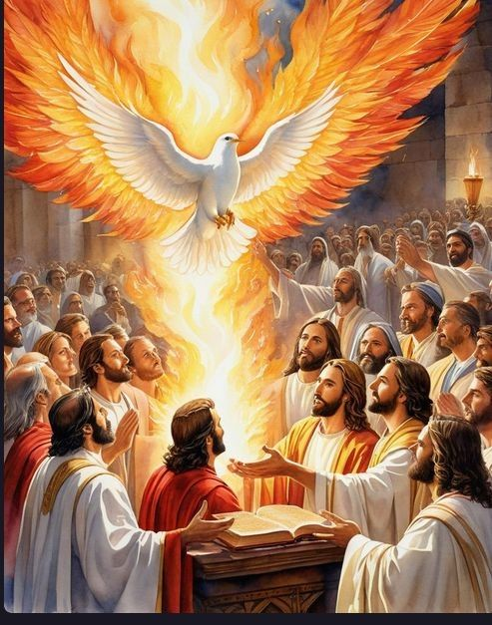
Jueves
UNIDOS Y SIN TEMOR
«para que o sea que vaya a veros, o que esté ausente, oiga de vosotros que estáis firmes en un mismo espíritu, combatiendo unánimes por la fe del evangelio,» (Filipenses 1: 27b).
Lee Filipenses 1:27-30. ¿Cómo se relacionan nuestra unidad y el hecho de “combatir unánimes por la fe del evangelio” con la intrepidez?
R. Puesto que la unidad es crucial para cumplir nuestra misión de difundir este mensaje encomendado por Dios. Nuestro mensaje no puede separarse de nuestra misión ni de nuestra unidad.
Dos temas cruciales emergen en Filipenses 1:27: una manera de vivir semejante a Cristo y la unidad. Los creyentes están llamados a mostrar una conducta sobresaliente y a permanecer unidos, a pesar de la dura oposición y el sufrimiento que enfrentan por su fe en Cristo. Pablo usa dos frases clave para resaltar el tipo de conexión que debe caracterizar la relación entre los creyentes; es decir, «un mismo espíritu» y «una misma mente» (Fil. 1:27, NKJV). Este lenguaje de compañerismo recorre toda la carta. En este contexto, Pablo afirma que los filipenses completarían su gozo «estando unidos en un mismo sentir, un mismo amor, con un mismo propósito y una misma mente» (Fil. 2:2, ESV). En Filipenses 4:1-3, Pablo insinúa que la unidad es crucial para el cumplimiento de la misión.
«Félix nunca antes había escuchado la verdad; y cuando el Espíritu de Dios convenció su alma, se conmovió profundamente. La conciencia, despierta ahora, dejó oír su voz y Félix sintió que las palabras de Pablo eran verdaderas. La memoria le recordó su culpable pasado. Con terrible nitidez recordó los secretos de su vida de libertinaje y de derramamiento de sangre, y el obscuro registro de sus años ulteriores. Se vio licencioso, cruel, codicioso. Nunca antes la verdad había impresionado de esta manera su corazón. Nunca antes se había llenado así su alma de terror. El pensamiento de que todos los secretos de su carrera de crímenes estaban abiertos ante los ojos de Dios, y que habría de ser juzgado de acuerdo con sus hechos, le hizo temblar de miedo.» (Los hechos de los apóstoles, pp. 315, 316)
Reflexionemos: ¿Qué esperanza y qué consuelo deberíamos tener los cristianos en medio del sufrimiento?

Slide 10
PARA ESTUDIAR Y MEDITAR
En la lección de esta semana, enfatizamos enfatiza tres temas principales: 1) Dios nos convoca a vivir vidas con mentalidad misionera, incluso llamándonos a estar dispuestos a morir por Él. 2) La muerte se asemeja al sueño, para lo cual la solución es la resurrección del cuerpo, no la inmortalidad del alma y 3) Cristo nos llama a la unidad en su Espíritu.
La iglesia primitiva estaba dividida sobre el tema de la circuncisión y tuvo que convocar el Concilio de Jerusalén, donde los apóstoles y ancianos se reunieron para estudiar el tema y llegar a una decisión (Hechos 15:1-29).14 Sin embargo, los problemas continuaron surgiendo sobre este y otros temas (Filipenses 3:2-5; 4:2; Colosenses 2:20-23). La iglesia en Corinto, desgarrada por la división y las disputas teológicas (1 Corintios 1:11), llevó a Pablo a exhortar a los miembros a «que habléis todos una misma cosa, y que no haya divisiones entre vosotros, sino que estéis perfectamente unidos en una misma mente y en un mismo parecer» (v. 10).
Así como en el Día de Pentecostés cuando todos «estaban… unánimes juntos.» (Hechos 2:1, RVR1960) buscaron el prometido «poder desde lo alto.» (Lucas 24:49, RVR1960), una efusión final del Espíritu Santo será concedida para cumplir la comisión evangélica de Apocalipsis 14 para que «toda nación, tribu, lengua y pueblo» escuche el mensaje (Apocalipsis 14:6). Elena G. de White describe el proceso: Cuando el Espíritu Santo fue derramado sobre la iglesia primitiva, «Y la multitud de los que habían creído era de un corazón y un alma; y ninguno decía ser suyo propio nada de lo que poseía, sino que tenían todas las cosas en común.» (Hechos 4:32, RVR1960). El Espíritu de Cristo los hizo uno. Este es el fruto de permanecer en Cristo… Hasta que Dios obre por su pueblo, no verán que la subordinación a Dios es la única seguridad para toda alma. Su gracia transformadora en los corazones humanos conducirá a una unidad que aún no se ha realizado, porque todos los que son asimilados a Cristo estarán en armonía unos con otros. El Espíritu Santo creará unidad. (Ellen G. White, Alza a Cristo (Hagerstown, MD: Review and Herald, 1988), 296.)

